Slide 2
Agent ≠ Chat
Prompt
Informationen sammeln
Aktion ausführen
Verifizieren
fertig

Slide 3
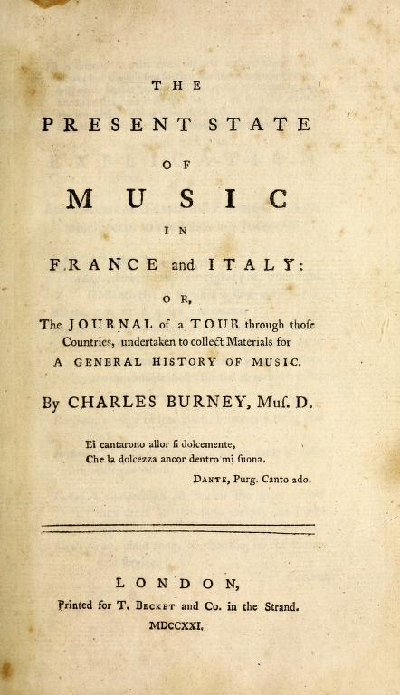
Gruppe 1: Musikgeschichte
Charles Burney veröffentlichte 1771 umfangreiche Reisetagebücher, in denen er das musikalische Leben an seinen verschiedenen Stationen beschreibt.
The Present State of Music in France and Italy: or, the Journal of a Tour trough Those Countries, Undertaken to Collect Materials for a General History of Music, London 1771
Zeitgenössische Übersetzung:
Tagebuch einer Musikalischen Reise durch Frankreich und Italien, übs. von Christian Ebeling, Hamburg. 1772;

Slide 4
Gruppe 1: Musikgeschichte
Aufgabe: Schreibt eine Anwendung, die Burneys Reisen interaktiv visualisiert.
Hinweise:
OCR-Text online finden – muss nicht perfekt sein
Lassen sich weitere Verknüpfungen herstellen?
Welche Informationen könnten aus dem Text extrahiert und digital weiterverarbeitet werden?
Arbeitsschritte protokollieren

Slide 5
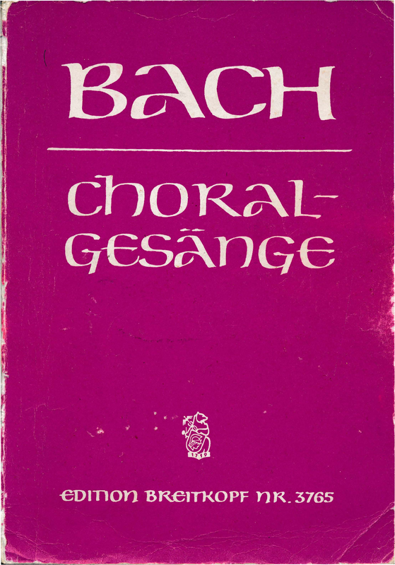
Gruppe 2: Musikanalyse
Aufgabe: Welche musikanalytischen Fragen können an einen digitalen Notenkorpus gestellt werden?
Was funktioniert mit wie viel Aufwand? Was nicht – und weshalb?

Slide 6
Gruppe 2: Musikanalyse
Aufgabe: Welche musikanalytischen Fragen können an einen digitalen Notenkorpus gestellt werden?
Was funktioniert mit wie viel Aufwand? Was nicht – und weshalb?
Hinweise:
Für harmonische/kontrapunktische Fragestellungen weniger stark figurierte Musik verwenden (z. B. Bach-Choräle)
Evtl. technische Hilfestellung geben (music21 z. B. bringt Korpora bereits mit, verovio zum Darstellen von Notentexten)

Slide 7




Gruppe 2: Wissenschaft
Aufgabe: Ist Claude Code in der Lage, bei (musik-)wissenschaftlichem Arbeiten zu helfen? Oder gar autonom wissenschaftlich zu arbeiten?
Experimentiert mit:
Recherche
Korrekturen
Visualisierungen

Slide 8
Gruppe 2: Wissenschaft
Aufgabe: Ist Claude Code in der Lage, bei (musik-)wissenschaftlichem Arbeiten zu helfen? Oder gar autonom wissenschaftlich zu arbeiten?
Experimentiert mit:
Recherche
Korrekturen
Visualisierungen
Sinnvoll: Browsererweiterung

